Slide 1


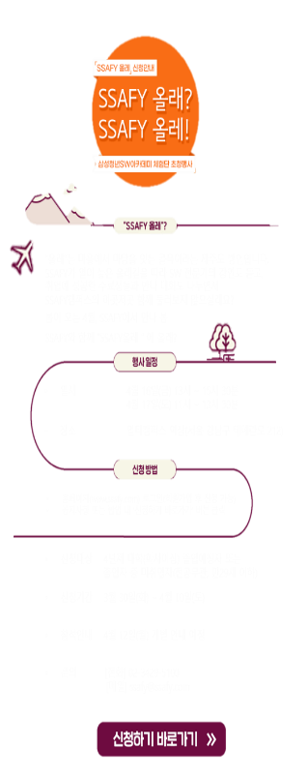
Sma-IT 화면 정의서
- 매장 배치용 (입장시) Cam 사용 Page
W
E
L
C
O
M
E
마스크 착용 여부 체크
(미착용시 경고, 출입 불가 안내)
얼굴 인식 진행
마스크 착용 & 등록된 고객
이라면 인식 완료시 입장 안내
(매장 직원에게 고객 정보 제공)
마스크 착용 & 등록되지 않은
고객이라면 직원에게 정보 제공x
화면의 중앙에 얼굴을 맞춰 주시고
버튼을 클릭해 주세요.

Slide 2
Sma-IT 화면 정의서
- 매장 배치용 (결제시) Cam 사용 Page
얼굴 인식 진행
등록된 결제 수단이 있다면,
얼굴인식을 통해서 결제합니다.
총 결제 해야할 금액을 확인할 수 있습니다.
버튼을 눌러
합계를 확인 하세요.
결제를 원하시면
버튼을 눌러 주세요.

Slide 3
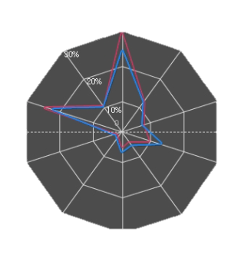
Sma-IT 화면 정의서
- 매장 배치용 (퇴장시) Cam 사용 Page
만족도 평가가
저장됩니다.
기쁨
안심
재미
얼굴 인식 진행
감정분석을 통해서 만족도를
저장합니다.
만족
긍지
분노
불만
혐오
공포
슬픔
얼굴을 가이드라인에 맞춰주시고
인식이 완료될때까지 잠시 기다려주세요.

Slide 4
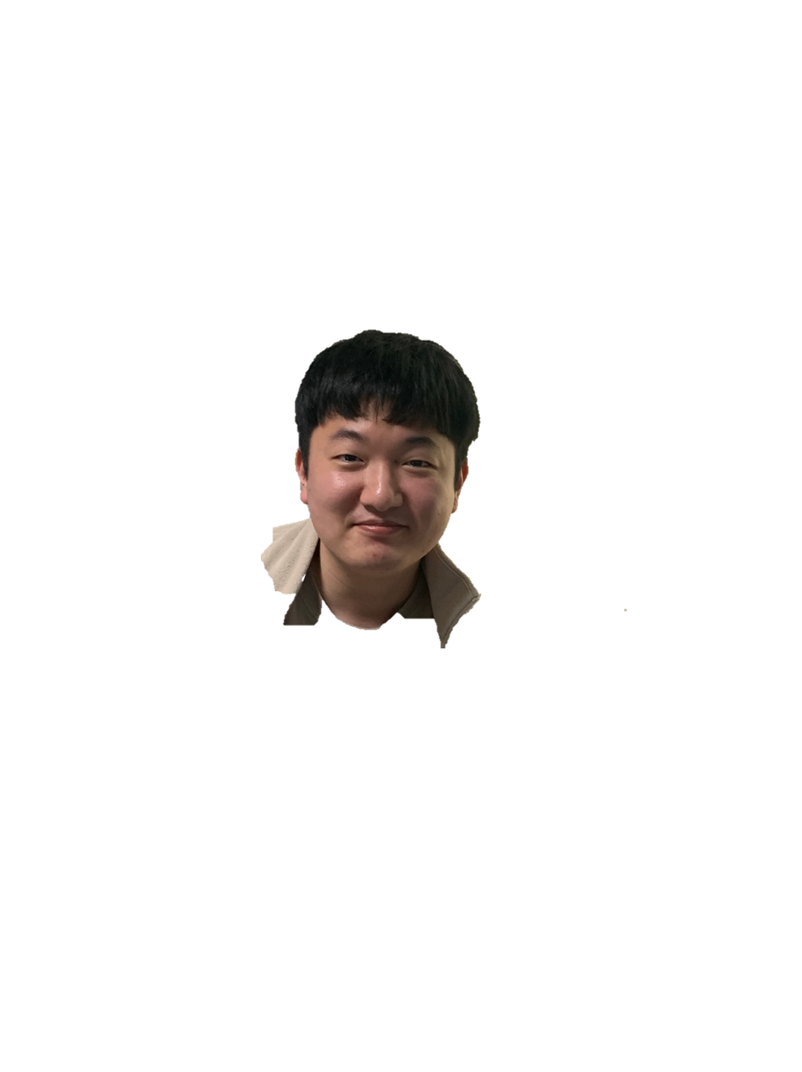
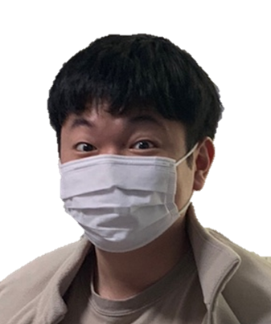

Sma-IT 화면 정의서
- 관리자 Main Page
고객 등록
고객 정보 수정
현재 방문 고객 현황 ( 현재 고객 수 : 6명 )
관리자는 다음과 같은 페이지에서
현재 매장에 방문한 고객들의
정보를 알 수 있습니다.
고객 등록, 고객 정보 수정
탭으로 이동할 수 있습니다.
최근 만족도를 확인할 수 있습니다.
조준형
13세
남성
조조녕
18세
남성
올라프
26세
남성
조순형
20세
여성
관심 상품 : 명품
요구 사항 :
먼저 말 걸지 말아주세요.
문의 사항이 있으면
여쭤볼게요!
=>만족도 확인
관심 상품 : 비니
요구 사항 :
먼저 말 거는게 힘들어요.
먼저 다가와 주세요
=>만족도 확인
관심 상품 : 셔츠
요구 사항 :
저는 신상 셔츠는 다
구매할꺼에요
추천부탁드려요.
=>만족도 확인
관심 상품 : 비키니
요구 사항 :
비키니를 자주 사는데,
살 때 조금 부끄러우니
조용히 다가와주세요.
=>만족도 확인
입장 시간 : 21.03.04 18:18
퇴장 시간 : 퇴장 전
입장 시간 : 21.03.04 18:15
퇴장 시간 : 퇴장 전
입장 시간 : 21.03.04 18:08
퇴장 시간 : 퇴장 전
입장 시간 : 21.03.04 18:02
퇴장 시간 : 퇴장 전

Slide 5
Sma-IT 화면 정의서
- 고객 등록 Page
고객 등록
고객 정보 수정
고객 등록
새로운 고객을 등록할 수 있습니다.
+ 사진 등록
이름 :
나이 :
카드 번호:
요구 사항:
요구 사항:
x초기화
+ 등록

Slide 6


Sma-IT 화면 정의서
- 고객 정보 수정 Page
고객 등록
고객 정보 수정
고객 정보 수정
이름 : 조준형
나이 : 26
관심분야 : 프론트엔드
요구사항 : 닌텐도 스위치가 사고싶어요.
입장시간 : 2021-04-06 18:50:39
퇴장시간 : 2021-04-07 14:19:16
이름 : 조준형
나이 : 26
관심분야 : 프론트엔드
요구사항 : 닌텐도 스위치가 사고싶어요.
입장시간 : 2021-04-06 18:50:39
퇴장시간 : 2021-04-07 14:19:16
이름 : 조준형
나이 : 26
관심분야 : 프론트엔드
요구사항 : 닌텐도 스위치가 사고싶어요.
입장시간 : 2021-04-06 18:50:39
퇴장시간 : 2021-04-07 14:19:16
등록된 고객님의
정보를 수정 및 삭제
할 수 있습니다.
스크롤을 통해 추가로 멤버 목록을 불러옵니다.

